Slide 1
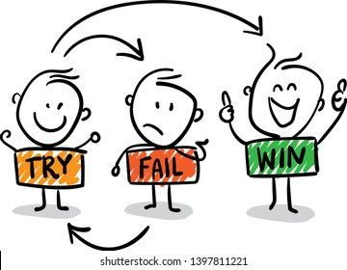
قدرات :
يقطع ثلاثة عمال (3) ألواح خشب في ثلاث دقائق كم لوحا يقطع (9) عمال في (4) دقائق ؟
أ) 12 | ب) 16 | ج) 18 | د) 24

Slide 2
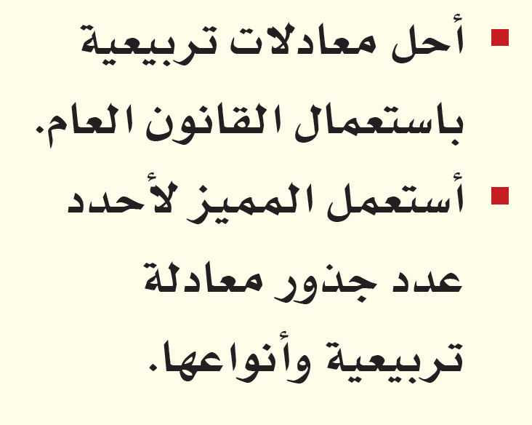
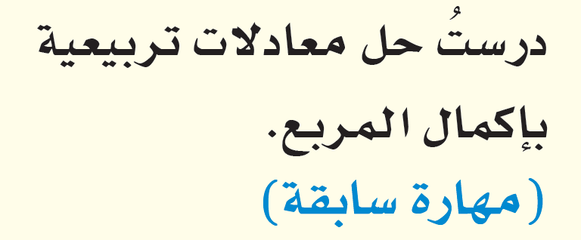
المفردات
الآن
ما سبق

Slide 3
لماذا؟؟

Slide 5
تحقق من فهمك :

Slide 6
تحقق من فهمك :

Slide 7
تحقق من فهمك :

Slide 8
تحقق من فهمك :

Slide 9
تحقق من فهمك :

Slide 10
تحقق من فهمك :

Slide 11
تحقق من فهمك :

Slide 12
تحقق من فهمك :

Slide 15
تحقق من فهمك :

Slide 16
تـــــــــــــــــــدرب :

Slide 17
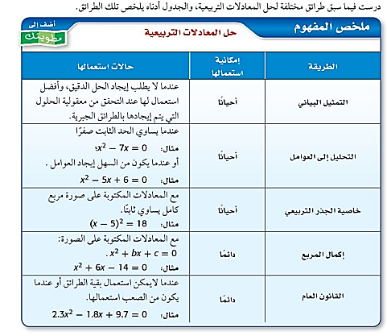

Slide 18
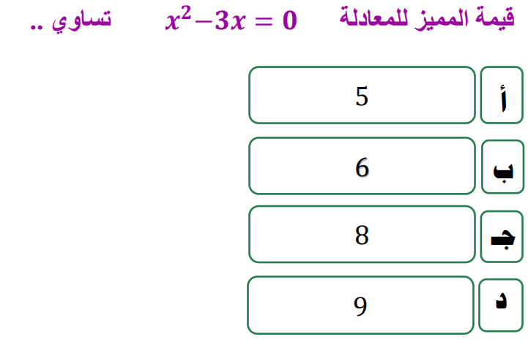
تحصيلي :

Slide 19
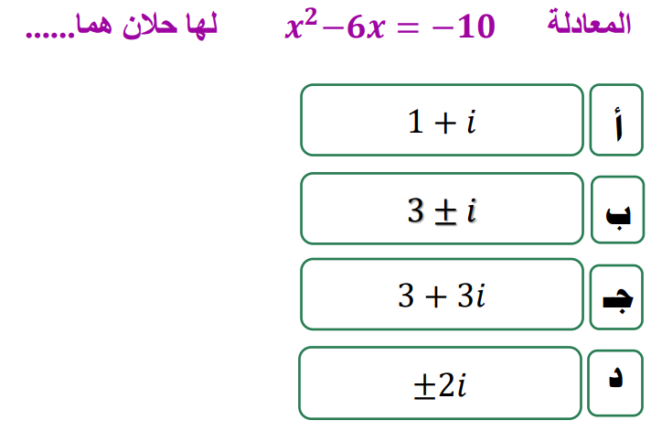
تحصيلي :

Slide 20
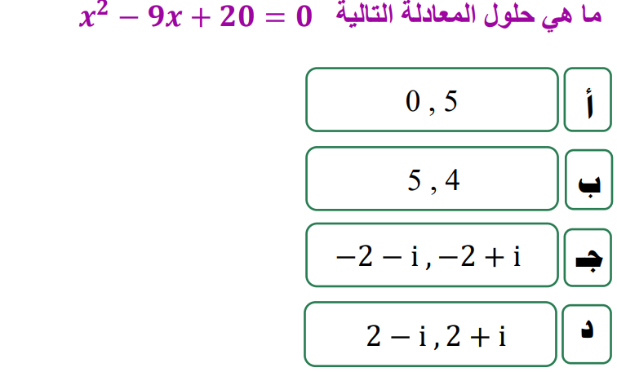
تحصيلي :

Slide 21
تحصيلي :

